Slide 1
Bakalářská práce Návrh recyklační linky na zpracování odpadních kabelů
Česká zemědělská univerzita v Praze
Fakulta životního prostředí
Katedra technologických zařízení staveb
Roman RADA © 2021-22 ČZU v Praze

Slide 2
Cíle práce
navrhnout recyklační technologickou linku na zpracování odpadních kabelů pro další využití druhotných surovin
Dílčí cíle
provést rešerši literatury a shrnout poznatky k tématu zpracování kovových odpadů a gumárenských odpadů
posoudit složení jednotlivých základních druhů kabelů používaných ve sdělovací a distribuční infrastruktuře
provést posouzení ekonomického zhodnocení nákladů

Slide 3
Metodika práce
Shrnutí legislativy řešící problematiku odpadového hospodářství
Popis jednotlivých vybraných skupin odpadů
Popis problematiky zpracování odpadních kabelů
Popis studijní recyklační linky
Hmotnostní analýza vzorků odpadních kabelů
Návrh optimalizace linky
Finanční analýza návratnosti investice

Slide 4
Recyklace odpadu Zajistit využívání druhotně zpracovatelných materiálů po co možná nejdelší dobu by mělo být jedním z hlavních cílů společnosti. (JUCHELKOVÁ, 2000)
Přehled Legislativy
Popis jednotlivých skupin odpadů
Zákon o odpadech 541/2020 Sb.
Katalog odpadů 8/2021 Sb.
ČSN EN 14899 Vzorkování odpadu
Zákon č. 542/2020 Sb. výrobky s ukončenou životností
Nařízení Evropské komise 715/2013 o měděném šrotu
Odpadní měď, hliník a izolační materiály
Problematika zpracování optických kabelů
Mechanické zpracování – dělení
Saparace - rozdružování
Problematika zpracování

Slide 5
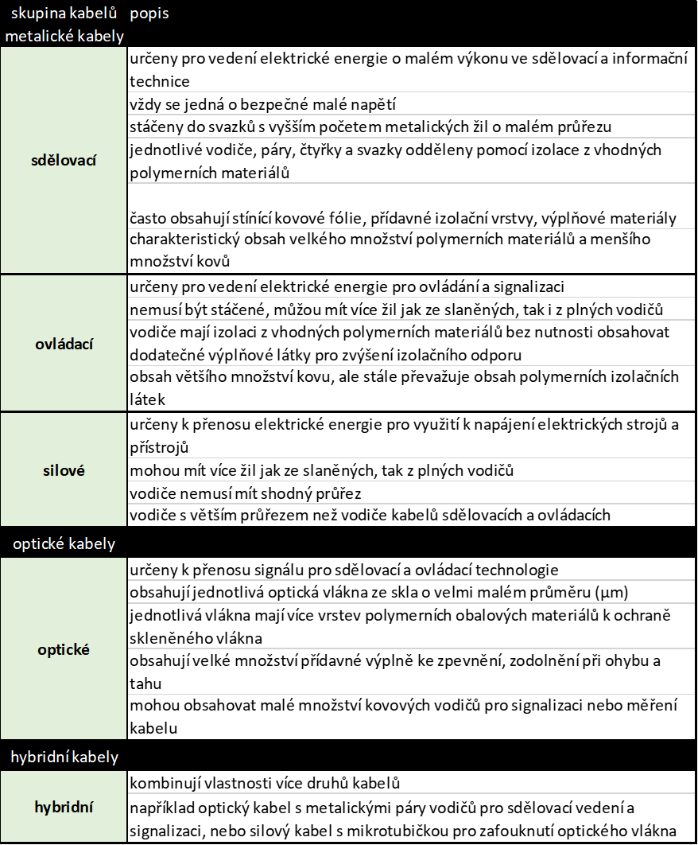
Popis základních druhů kabelů
Sdělovací
Ovládací
Silové
Optické
Hybridní

Slide 6
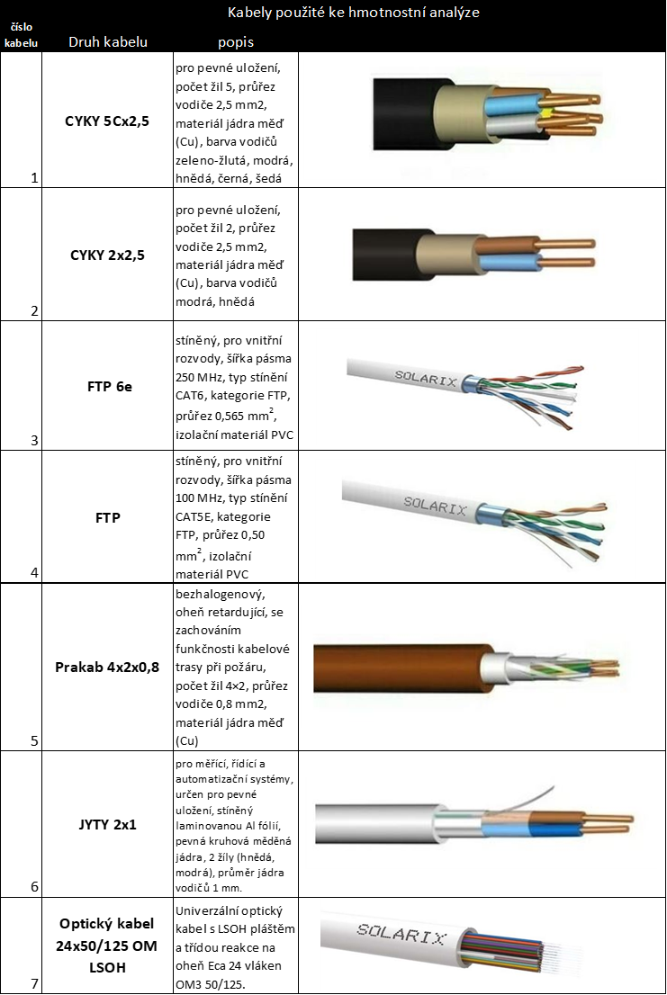
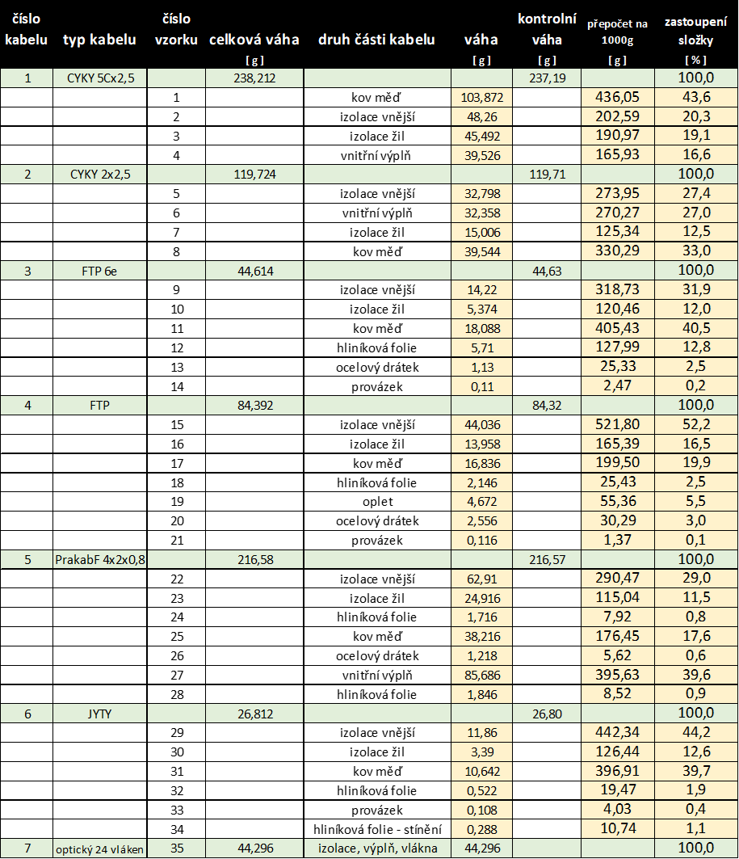

Slide 8
Všechen odpad, který dnes představuje potencionální druhotné suroviny, se stane hlavním zdrojem surovin a nenačaté přírodní zdroje tak zůstanou rezervou pro budoucnost. (KURAŠ, 2014)
Blokové schéma složení studijní recyklační linky ČZU

Slide 9
Dílčí závěry ze zkoušky studijní recyklační linky
Hrubý drtič lze zařadit do linky.
Do nožového mlýnu podávat jen předdrcené části kabelů.
Pneumatický dopravník má malý tah.
Magnetický separátor, pásový dopravník a vibrační podavač pracují správně.
Fluidní splav neseparuje spolehlivě. Nutné směs opakovaně separovat.
Stroje linky nejsou propojeny dopravníkovým systémem.

Slide 10
Návrh optimalizace recyklační linky
nahradit sací ventilátor pneumatického dopravníku
doplnit pásové dopravníky
úsek separace: vodní splav vs. ECS separátor

Slide 11
Separátor neželezných kovů - ECS
Eddy current separator – separátor na principu vířivých proudů
Rotující neodymové magnety v indukčním válci vytváří střídavý magnetický tok.
V neželezných kovech se vytváří magnetické pole o stejné polaritě a jsou odpuzovány od válce.
Princip vzniku vířivých proudů. (Vachuda, 2017)

Slide 12
Ekonomické zhodnocení

Slide 13
Děkuji za pozornost
Evropská komise k dosažení cílů v rámci klimatické neutrality předpokládá snížení emisí a energetické náročnosti až o 60%, a to za současného trendu trvalého růstu a udržení ekonomické prosperity. (Evropská komise, 2019)

